Slide 1

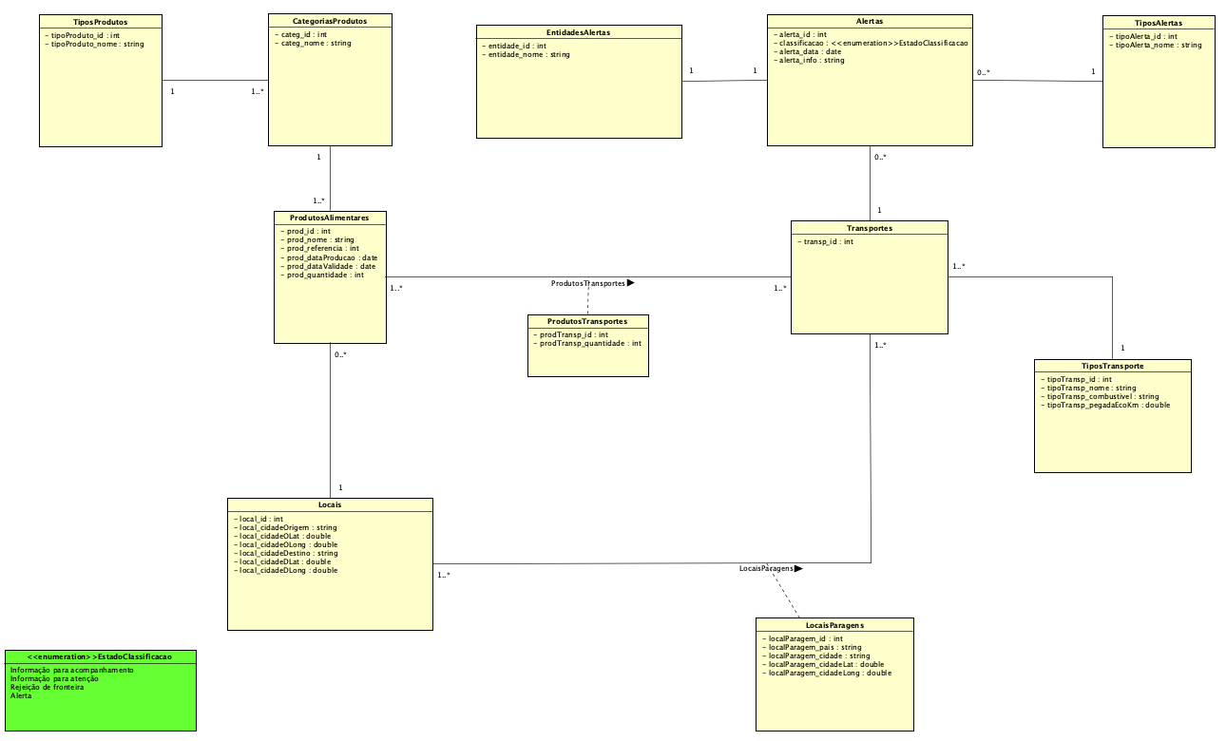
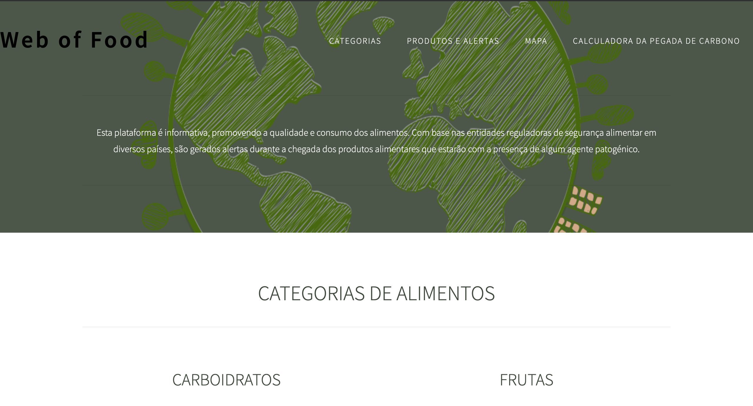
“Web of Food”
Danilo Augusto - 50036533
Engenharia Informática
Introdução
Modelo de domínio
Com base na necessidade de partilha das informações de segurança alimentar e quantidade de gases emitidos, surge a plataforma “Web of Food” que permite ao consumidor visualizar um conjunto de informações de vários produtos alimentares, desde a sua origem de produção ao destino final para consumo, alertas sobre a presença de patogénicos, químicos, e por fim, visualizar e calcular a pegada ecológica de um produto.
Interface
Objetivos
O objetivo principal deste projeto é o de desenvolver uma plataforma onde a informação é visualizada numa tabela, é possível saber quais são os produtos com alertas de segurança alimentar, é possível filtrar a informação pela categoria de um produto, ver num mapa a rota dos produtos com a origem, paragens e destino de transporte, filtrar a pesquisa de um produto com base no seu nome, origem, destino e data de produção, e, calcular a pegada ecológica com base num conjunto de informações necessárias.
Rentabilidade
Após o cálculo dos custos de produção, de manutenção e comunicação, calculou-se a rentabilidade, que atingiu valores aproximadamente iguais à 308.360.108,14 €

